Slide 1
ההאשמית
הממלכה
השגנו את שאיפותינו, ביום שבו קראת לנו, מוּנַעים בקוממיות השואפת אל מעל כוכבי השביט
نحن أحرزنا المنى يوم أحييت لنا نهضة تحفزنا تتسامى فوق هامِ الشهب

Slide 2
ירדן – יתרונות וחסרונות
מצב פנימי שברירי
כלכלה במצוקה
איומים מבית ומבחוץ
פליטים
ללא משאבים וללא מים
בלעדיות על המקומות הקדושים
מדינת תווך ועומק אסטרטגי
קשר מיוחד ארוך שנים עם ארה"ב וישראל

Slide 3
היסט לאור המערכת המתהווה בתרחיש
בעוד ירדן מהווה גורם מייצב אזורי (קליטת פליטים, אזור חיץ, חליף לטורקיה) ורואה עצמה כפטרון לפלסטינים ובעלת מעמד מיוחד במקומות הקדושים, מעמדה הבינלאומי נשחק והיא אינה מהווה שחקן משמעותי ביישוב הסכסוך.
הגדלת נכסיות ירדן כשחקן אזורי בעל משמעות ייחודית בסוגיה הפלסטינית כמכשיר לאינטרס העל – שרידות השלטון

Slide 4
מעיצוב לפעולה
פעולה חכמה ושקטה, ככל שניתן, על מנת למקסם יעדים ולמזער נזקים, תוך ערנות יתר להגעה לקווים אדומים
פטרון ולא פיתרון
הר הבית בידינו
עוצמתנו בחולשתנו ובחביבותינו

Slide 5
סיכום שלב א'
אסטרטגיה ביטחונית
אסטרטגיה כלכלית
אסטרטגיה מדינית
שמירה על יציבות פנימית.
מטריית הגנה ישראלית ואמריקאית מעוגנת בהסכמים.
בלימת איראן (פנים וחוץ).
המשך בניין כוח צבאי מערבי ומודרני
V
פיצוי מלא על קליטת הפלסטינים מ 48' ואילך- 15 מיליארד דולר.
הכפלת תקציב הסיוע האמריקאי.
אספקת מים קבועה שתספק את כל צרכי ירדן, בעלות נמוכה.
השקעה מאסיבית בתשתיות, אנרגיה, תעשייה, סחר ותיירות.
מימון סוגיית הפליטים מסוריה, עיראק ולבנון.
V
מעמד מתווך בערוץ מרובע – ארה"ב ירדן – ישראל פלסטינים
הפגנת עוצמה מול הציבור הירדני (יציבות השלטון)
בלעדיות ירדן בהר הבית
גבול בינלאומי עם ישראל
ללא החלפת אוכלוסייה ושטחים בירדן
X
X
V
V
V
X
V
V
V
V
X
V
הפכנו להיות נכסיים בעיני ארצות הברית, ישראל וסעודיה. בפועל אנחנו לא שחקן משמעותי בסוגיה הפלסטינית.

Slide 6
ניתוח אסטרטגי לקראת שלב ב' בתרחיש
ירדן נכסית במסגרת עסקת המאה (לא "קו ראשון"). הסוגיה הפלסטינית אינה במוקד. רוב היעדים שלנו הושגו עד כה (מדיני, ביטחוני, כלכלי).
היסט אפשרי - מתהווה מערכת שונה מתמונת הפתיחה – גוש ארה"ב וגוש סין. במסגרת זו, ייתכנו אינטרסים שהינם חיצוניים לירדן, אך בעקבותם, יידרסו ההבנות וההישגים שהבאנו עד כאן.
תכנון – להוות שחקן נכסי באזור (חליף לתורכיה, אטרקטיבי מדינית וביטחונית) וכן לשמר את ההישגים הכלכליים שהבאנו עד כאן.
X
1. העברת בסיסי ארצות הברית מתורכיה לצפון מזרח ירדן.
2. ברית הגנה ביטחונית ירדן-ארה"ב.
3. תיקוף ההבנות הכלכליות משלב ראשון (עקבה-חאקל, מים, סיוע, פיצויים).
4. החלשת מצרים על מנת להחליפה כמתווך
X
V
X

Slide 7
תוצאה סופית ומה למדנו
השלטון יציב, הר הבית בידינו, הישגים כלכליים משמעותיים, מעמדנו המדיני נשאר כמו שהוא (עוצמתנו בחולשתנו), הברית עם ישראל וארה"ב איתנה, גילינו שחקנים (סעודיה), לא חטפנו גול מהעסקה (גבול, פליטים)
סדרי העדיפות של ירדן – שרידות השלטון תחילה. הכלכלה – המפתח להכל.
הדומיננטיות בתחום הדתי של הר הבית – לא ניתן להפריז בחשיבות
בהינתן שינויים אסטרטגיים (בוודאי גלובאליים), אין לירדן הרבה מה להציע
התהוותה תחרות בין ירדן ומצרים על ליבה של ארצות הברית
בלטה הרגישות האמריקאית לסין
לתרגיל –
צוות קטן (אך איכותי) מדי וממוקם פיזית רחוק מההתרחשויות, פגע בקצב של הדינמיקה
מערכת ממוכנת מצוינת ועונה לצורך

Slide 8
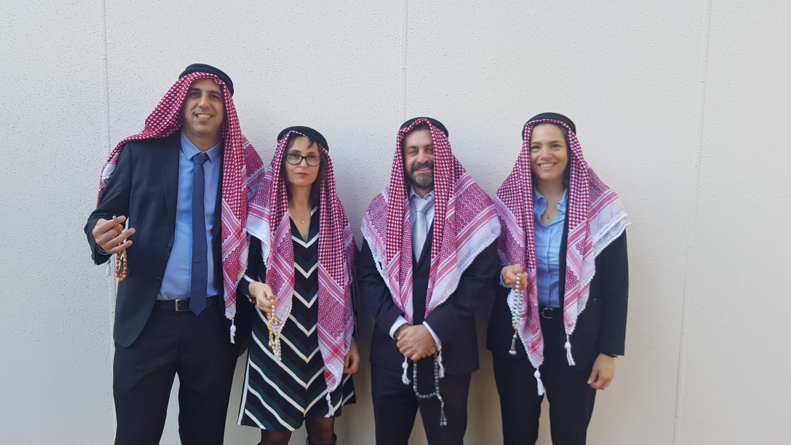
עד כאן מעמאן
מיכל
המלכה
בני הקלדן
ענת הנסיכה
אברהים בן קינן
אללה ירחמו

